Slide 1
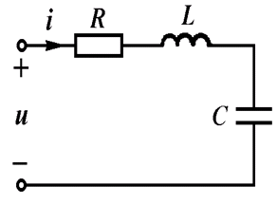
§12－3 谐振电路
含有电感、电容和电阻元件的单口网络，在某些工作频率上，出现端口电压和电流波形相位相同的情况时，称电路发生谐振。能发生谐振的电路，称为谐振电路。谐振电路在电子和通信工程中得到广泛应用。本节讨论最基本的RLC串联和并联谐振电路谐振时的特性。

Slide 2
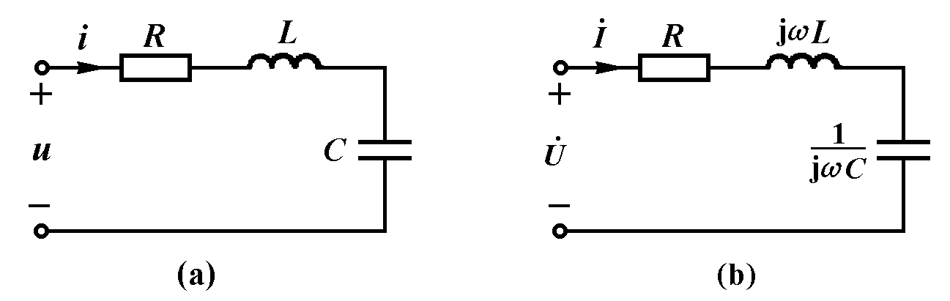
一、RLC串联谐振电路
图(a)表示RLC串联谐振电路，图(b)是它的相量模型，由此求出等效阻抗为 ：

Slide 3
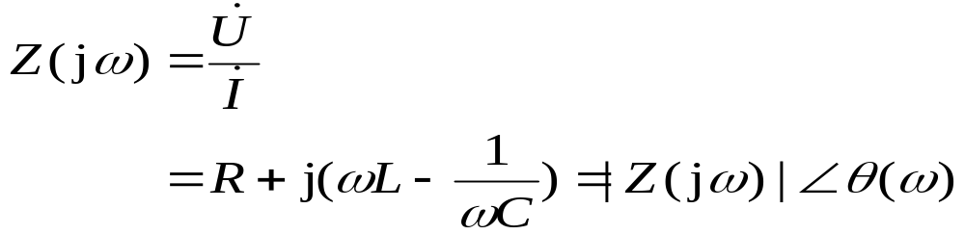
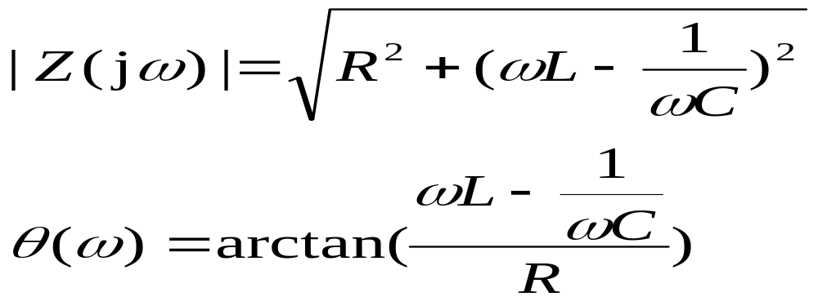
其中:

Slide 4
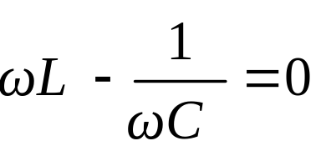
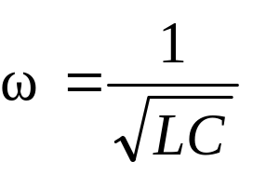
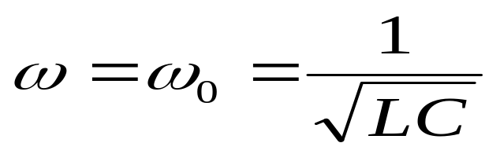
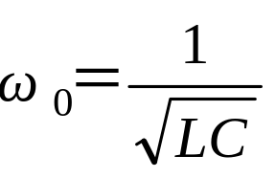
1. 谐振条件
当 ，即 时，θ(ω)=0,
|Z(jω)|=R,电压u(t)与电流i(t)相位相同，电路发生谐振。也就是说，RLC串联电路的谐振条件为 :
式中 称为电路的固有谐振角频率。

Slide 5
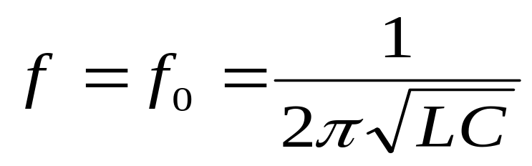
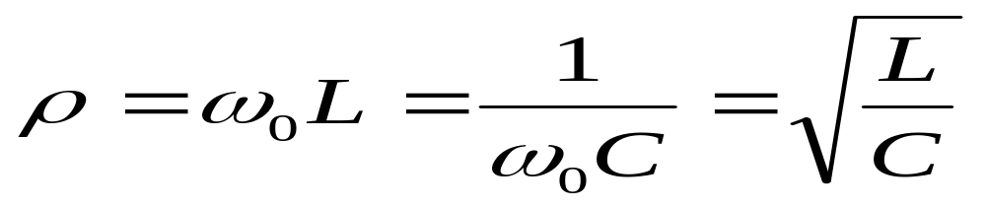
当电路激励信号的频率与谐振频率相同时，电路发生谐振。用频率表示的谐振条件为:
RLC串联电路在谐振时的感抗和容抗在量值上相等，其值称为谐振电路的特性阻抗，用ρ表示，即:

Slide 6
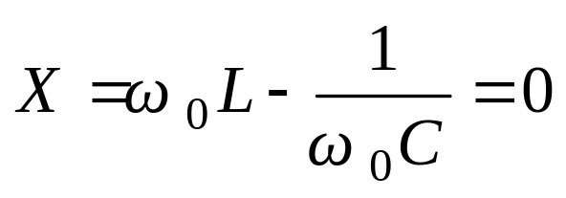
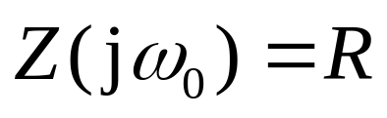
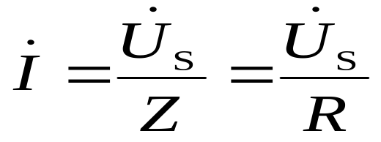
2. 谐振时的电压和电流
RLC串联电路发生谐振时，阻抗的电抗分量:
导致
即阻抗呈现纯电阻，达到最小值。若在端口上外加电压源，则电路谐振时的电流为:

Slide 7
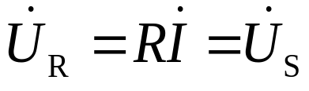
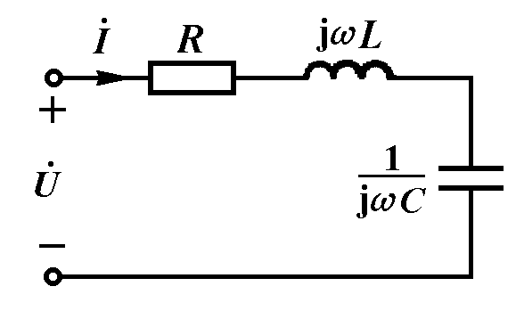
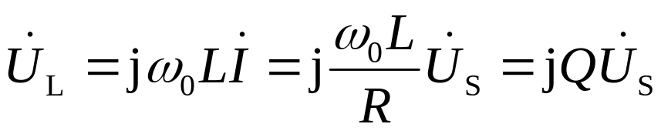
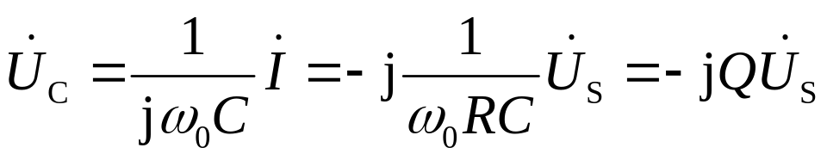
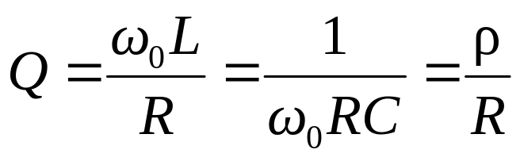
电流达到最大值，且与电压源电压同相。此时电阻、电感和电容上的电压分别为:
其中
Q 称为串联谐振电路的品质因数，其数值等于谐振时感抗或容抗（特性阻抗）与电阻之比。

Slide 8
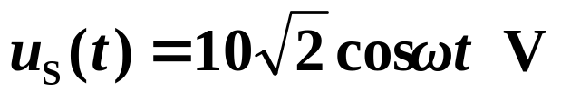
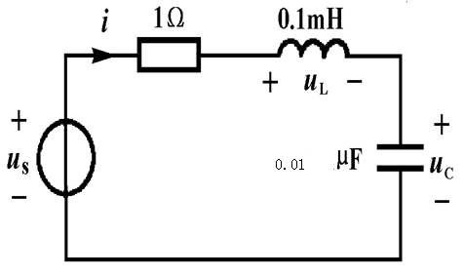
例1 电路如图所示。已知
求: (l) 频率ω为何值时，电路发生谐振。
(2)电路谐振时, U_{L}和U_{C}为何值。

Slide 9
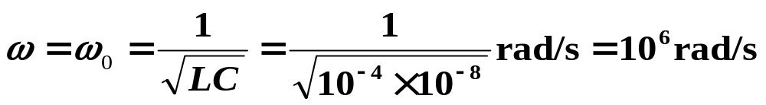
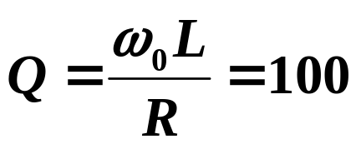
解：(l)电压源的角频率应为
(2)电路的品质因数为
则

Slide 10
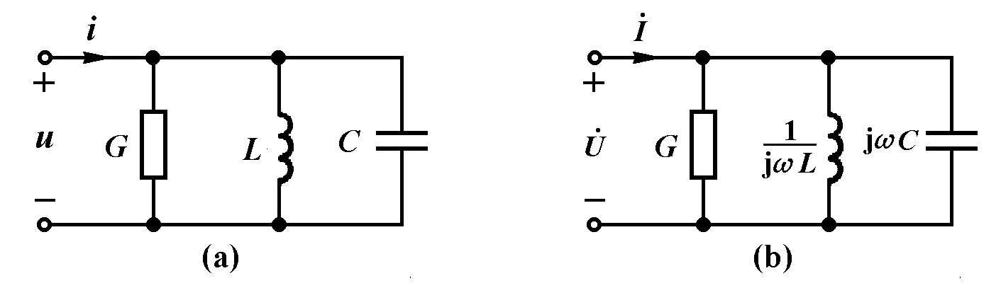
二、RLC并联谐振电路
图示RLC并联电路，其相量模型如图 (b)所示。

Slide 11
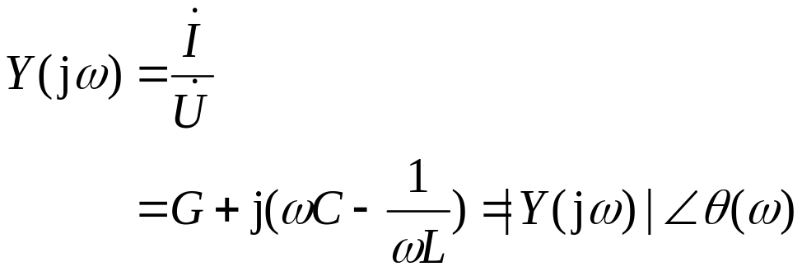
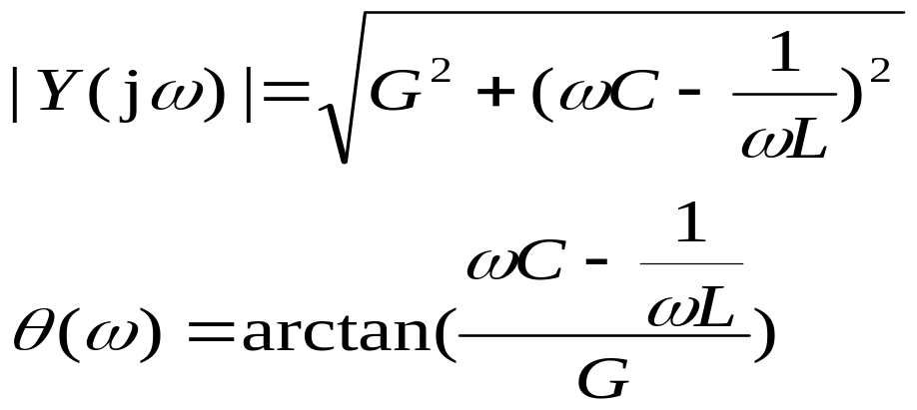
等效导纳为:
其中:

Slide 12
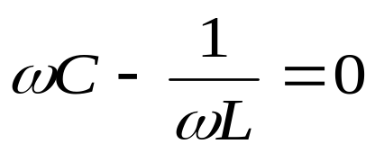

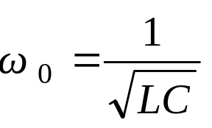
1.谐振条件
当 时, Y(jω)=G=1/R，电压u(t)和电流i(t)同相，电路发生谐振。因此，RLC并联电路谐振的条件是:
式中 称为电路的谐振角频率。与RLC串联电路相同。

Slide 13

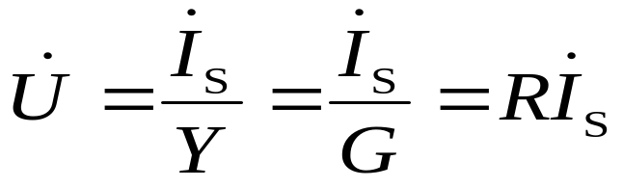
2.谐振时的电压和电流
RLC并联电路谐振时，导纳Y(jω₀)=G=1/R，具有最小值。若端口外加电流源 ，电路谐振时的电压为:

Slide 14
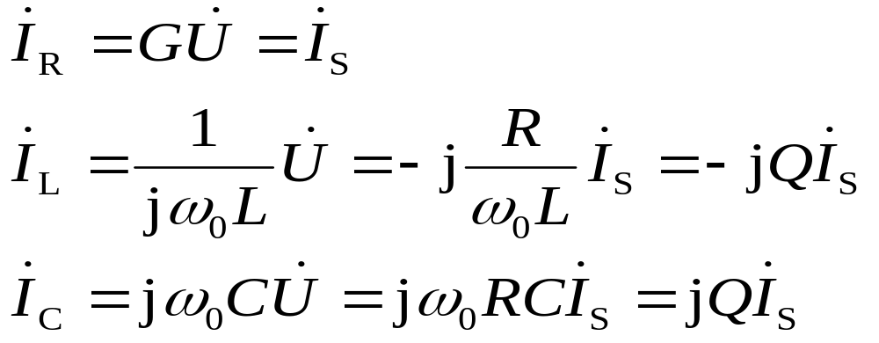
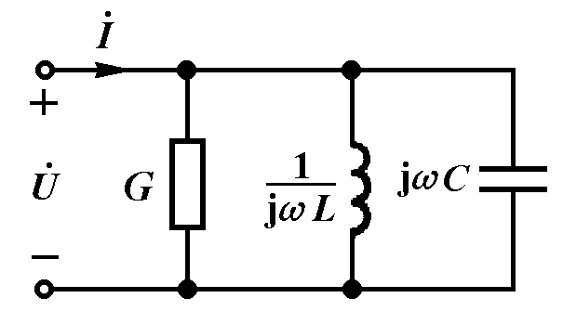
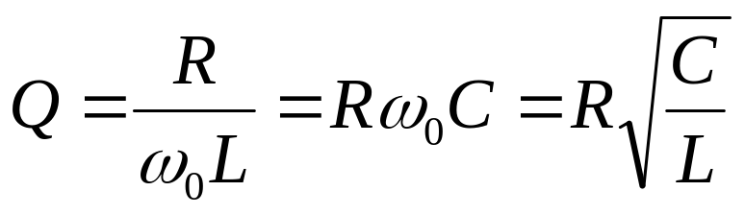
电路谐振时电压达到最大值，此时电阻、电感和电容中电流为:
其中
Q称为RLC并联谐振电路的品质因数，其量值等于谐振时感纳或容纳与电导之比。与串联互为倒数。

